Slide 1
Obstáculos
Grupo Espírita Guillon Ribeiro
Escola de Evangelização de Pacientes
Sinal Verde

Slide 2
Refletindo com o Evangelho
“Porque na verdade vos digo que, se tiverdes fé como um grão de mostarda, direis a este monte: passa daqui para acolá, e ele há de passar, e nada vos será impossível.”
(Mateus, 17: 14-19.)

Slide 3
Quais obstáculos enfrentamos e que nos impedem de avançar?
Tribulações na família
Parentes difíceis
Dificuldades financeiras
Obsessões
Obrigações que julgamos acima de nossas possibilidades
Notes:
Aqui citamos apenas alguns obstáculos que enfrentamos na vida e que comumente nos causam grande dificuldade de avançar quando não sabemos agir adequadamente para sua resolução.

Slide 4
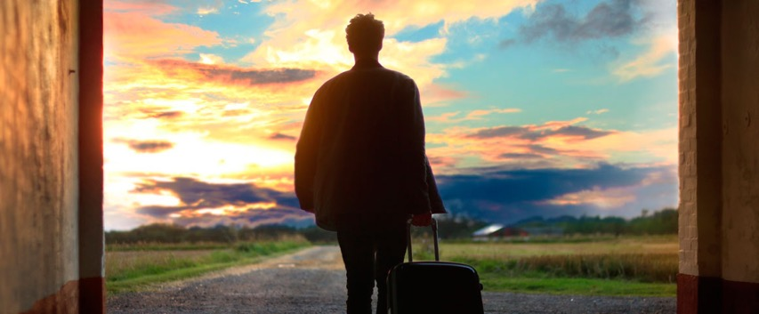
O que fazer então?
“Diante dos obstáculos, fazer o melhor e seguir para a frente.”
        (ANDRÉ LUIZ. Sinal Verde, cap. 20.)
Notes:
As recomendações de André Luiz contidas neste capítulo e que veremos a seguir nos ajudarão a superar os obstáculos e seguir adiante.

Slide 5

1. Não gerar expectativas fantasiosas
“Sempre desapontamos alguém e sempre alguém nos desaponta.”
        (ANDRÉ LUIZ. Sinal Verde, cap. 20.)
Notes:
Deixar-se abater, ou cultivar rancor quando alguém nos decepciona é estagnar a marcha. É reflexo de nossa imaturidade espiritual que nos conduziu a criar expectativas fantasiosas, ignorando que todos estamos sujeitos a falhas.
Essa mágoa ou ressentimento é um obstáculo que pode ser superado se reconhecermos que todos somos aprendizes, cometendo erros e acumulando acertos, e que, assim, todos somos merecedores da compreensão uns dos outros.

Slide 6

2. Entender que nem sempre teremos as mesmas opiniões
“Assim como nem todos podem habitar o mesmo sítio, nem todos conseguem partilhar as mesmas ideias.”
        (ANDRÉ LUIZ. Sinal Verde,
        cap. 20.)
Notes:
Criamos um grande obstáculo, quando exigimos que os outros pensem da mesma forma que nós pensamos, ou quando impomos aos outros nossas ideias e opiniões.
Estar aberto(a) a outros pontos de vista, aprender a ceder e a ouvir (estudo anterior) são práticas que devemos exercitar para transpor obstáculos nas relações com o próximo.

Slide 7
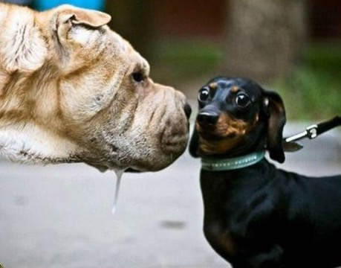
3. Manter a calma e trabalhar
“Nunca explodir, gritar, irar-se ou desanimar e sim trabalhar.”
        (ANDRÉ LUIZ. Sinal Verde, cap. 20.)
Notes:
Quando diante de um conflito extravasamos nossa agressividade, ou quando diante de um desafio nos entregamos ao desânimo, nos distanciamos da resolução do problema.
Por isso, manter a calma, rogar o concurso dos bons Espíritos e trabalhar é a melhor receita para ultrapassar obstáculos da convivência.

Slide 8

4. Perseverar e não desanimar
“Depois de um problema, aguardar outros.”
        (ANDRÉ LUIZ. Sinal Verde,
        cap. 20.)
Notes:
Que dizer da criança que, superada uma série, se recusasse a cursar a próxima?
Devemos encarar os problemas da vida como os conteúdos que o aluno deve aprender. Assimilado um, vem outro. Consolidado um, apresenta-se-lhe outro. E cada novo conteúdo absorvido torna o aluno mais capacitado para acolher o próximo.
Imprescindível, portanto, perseverar sempre diante dos fracassos e jamais desanimar.

Slide 9

5. Compreender que o erro nos ajuda a acertar
“O erro ensina o caminho do acerto e o fracasso mostra o caminho da segurança.
Toda realização é feita pouco a pouco.”
        (ANDRÉ LUIZ. Sinal Verde,
        cap. 20.)
Notes:
Espiritualmente falando, somos como crianças aprendendo a dar os primeiros passos. Nesse processo, é natural que tenhamos êxito em algumas tentativas, mas igualmente natural que contemos fracassos.
Busquemos extrair as lições de cada insucesso, para nos fortalecermos para a próxima tentativa.

Slide 10
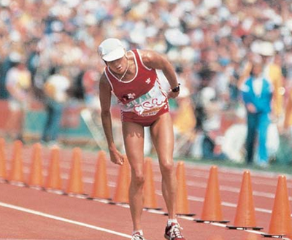
6. Entender que o trabalhador do Cristo deve ser perseverante
“Quem procura o bem, decerto que há de sofrer as arremetidas do mal.”
        (ANDRÉ LUIZ. Sinal Verde,
        cap. 20.)
Notes:
Tenhamos a certeza de que pra fazer o mal teremos sempre alguém a nos incentivar, mas para fazer o bem teremos muitos antagonistas (encarnados e desencarnados).
Por isso, devemos ser perseverantes se estamos enfrentando obstáculos para realizar o bem, especialmente se este for o bem do nosso próprio aprimoramento.

Slide 11
Um exemplo
“Conta-nos São João da Cruz, o biógrafo dessa carmelita espanhola que viveu no século XVI, que a mística (Teresa de Ávila) tinha visões de Jesus e dos apóstolos, sendo que, muitas vezes, conversava longamente com Pedro, João Evangelista e Paulo de Tarso, entre outros.
Certa ocasião, Teresa de Ávila levava mantimentos aos pobres das cercanias do convento onde ela se dedicava à vida religiosa. No trajeto, um vendaval seguido de forte tempestade a surpreende atravessando uma ponte, destruindo-a e provocando a queda do animal, que carregava os víveres, no precipício. Teresa caiu junto com ele, no rio que corria abaixo, enquanto invocava, através de clamores, os apóstolos e o próprio Jesus, com quem ela tinha encontros frequentes em seu transe místico.”

Slide 12
Um exemplo
“Depois de extraviarem-se todos os mantimentos destinados aos pobres e vendo que nem os apóstolos nem Jesus respondiam a seu chamado, ela conseguiu, a custo, chegar à margem do rio, onde desfaleceu.
Eis que, após o silêncio – que lhe parecera demasiadamente longo – por parte dos apóstolos e de seu Senhor, aparece-lhe o próprio Jesus. Eleva-se acima dela e, com olhar profundo e penetrante, finalmente lhe diz:
— Vede Teresa, como trato meus seguidores?
Ao que ela respondeu, prontamente:
— Ah! Senhor... Agora compreendo porque o Senhor os tem tão poucos!”
        (TERESA DE CALCUTÁ. A força eterna do amor, “Prefácio”.)
Notes:
Em qualquer tarefa no mundo, os aprendizes que passam pelas provas mais duras e difíceis são os mais capacitados para realizá-la.
Conscientes de que ninguém recebe fardo mais pesado do que consegue carregar, se estamos enfrentando um grande obstáculo é porque colheremos um grande aprendizado, se tivermos paciência e resignação para suportá-lo.

Slide 13
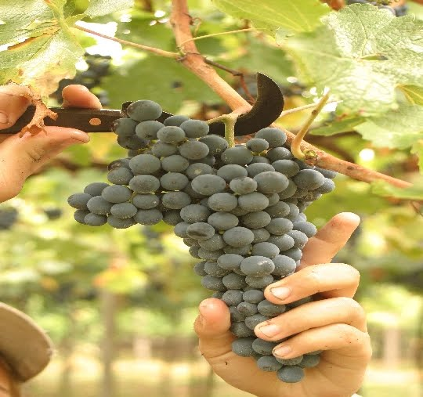
7. Compreender que certos obstáculos demandam mais tempo
“Plantar o bem, através de tudo e de todos, por todos os meios lícitos ao nosso alcance, compreendendo que, se em matéria de colheita Deus pede tempo ao homem, o homem deve entregar o tempo a Deus.”
        (ANDRÉ LUIZ. Sinal Verde,
        cap. 20.)
Notes:
Tudo tem seu tempo. Quando o mentor diz que “o homem deve entregar o tempo a Deus”, isso não significa que devamos sentar e esperar uma intervenção divina para nossos obstáculos. Absolutamente, não!
Ele ressalta que devemos continuar trabalhando, fazendo o que nos cabe, nos esforçando por nos melhorarmos, confiantes na Sua providência, certos de que os frutos vêm todos no seu tempo.

Slide 14
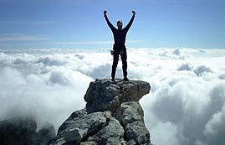
Lembre-se: quem faz o bem é o primeiro a ser beneficiado
“Quem serve oferece algo de si no amparo aos outros. E quem oferece algo de si, em favor do próximo, age em três dimensões beneficiando:
  a si mesmo pelo merecimento da doação,
  ao necessitado, pelo apoio de instante certo e
  à Divina Providência, pela execução do amor, que é base de toda a lei.”
        (EMMANUEL. Amanhece, mensagem
        “Renovação no trabalho”.)
Notes:
Não há obstáculo maior do que o autoaprimoramento. Se seguirmos firmes no propósito de nosso próprio aperfeiçoamento, estaremos sempre mais fortalecidos para ultrapassar os obstáculos da vida e mais habilitados para amparar o próximo que divide a jornada conosco.

